Slide 1

KO‘CHMAS MULK AGENTLARI UCHUN “BIR DARCHA” TIZIMI
– agent ishini avtomatlashtiruvchi, kadastr bazasi bilan integratsiyalashgan raqamli platforma.

Slide 2
Dolzarb muammolar va statistikalar
🕒 Vaqtni isrof qiluvchi qog‘ozbozlik
🧾 Hujjatlarni noto‘g‘ri yuritish
📉 Mijoz bilan aloqada tizimsizlik
❌ Kadastr bilan uzviy bog‘lanmagan tizimlar
Har kuni bitta agent o‘rtacha 3–5 soat vaqtini hujjatlar va qidiruvga sarflaydi.
Agentlarning 85%i hali ham ish faoliyatini Excel yoki qog‘ozda yuritadi — bu esa xatolik va chalkashliklarga sabab bo‘ladi.
Mijozlarning 70% xizmatdan norozi bo‘lishiga sabab — aloqadagi tartibsizlik va jarayonning cho‘zilishi. Kadastr ma'lumotlarini olish 2-4 kun oladi
Ko‘pchilik tizimlar kadastr ma'lumotlari bilan integratsiyalashmagan. Natijada:
– mulk holatini tekshirish qo‘lda bajariladi
– xatolar ko‘p bo‘ladi
– firibgarlik xavfi ortadi

Slide 3
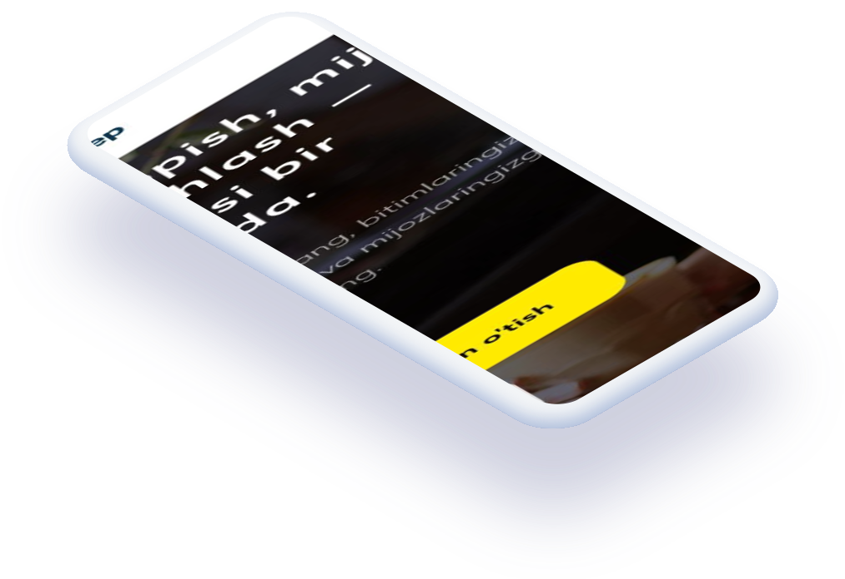
Biz taklif qilgan yechimimiz qanday ishlaydi?
Ushbu loyiha yordamida agent ishini 50% tezlashtirish, xatoliklarni 65% kamaytirish va mijozga xizmat ko‘rsatish darajasini oshirish mumkin bo‘ladi.
🛠 Biz taklif qilayotgan yechim:
Avtomatik rejalashtirish va eslatmalar
Mulkni kadastr orqali real vaqtda tekshirish
Mijoz bilan muloqotni CRM orqali boshqarish
Ai tavsiyalar
Barcha ma'lumotlar xavfsiz saqlanishi
🎯 Natija:
Ish tezligi +50%
Xatoliklar -65%
Mijoz mamnunligi +45%
Firibgarlikning oldini olish

Slide 4
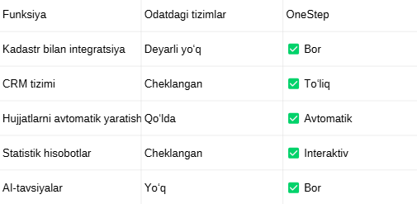
Odatiy tizimlardan farqi

Slide 5
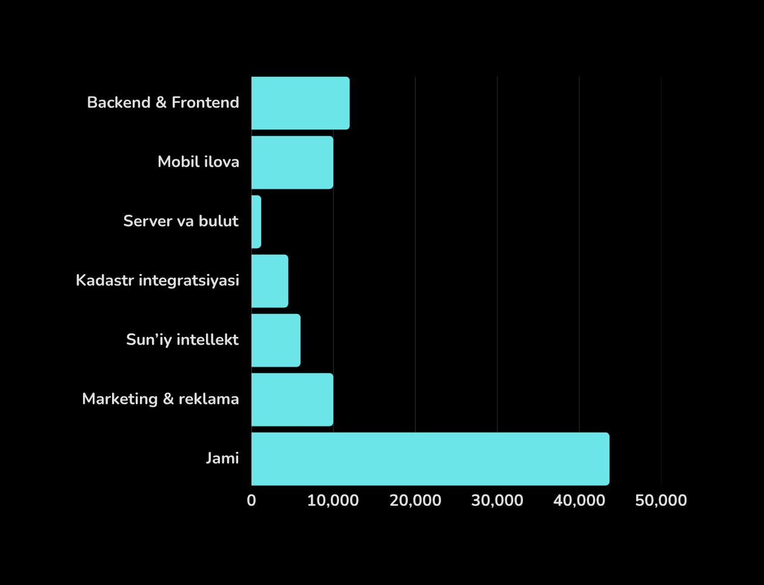
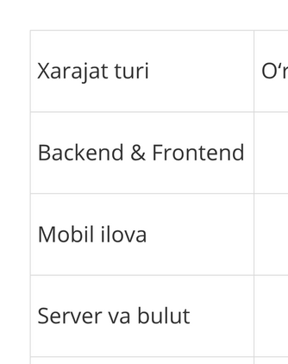
Loyiha uchun dastlabki investitsiya

Slide 6
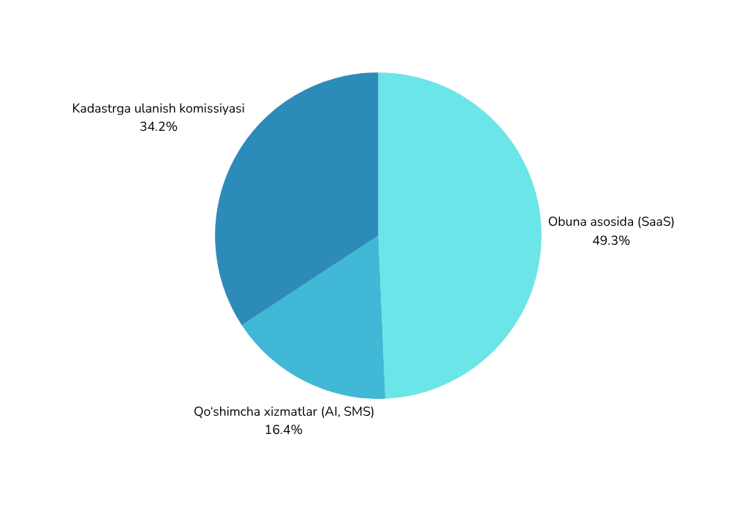
Loyiha qanday daromad keltiradi?
💰 Monetizatsiya modellari:
Obuna asosida (SaaS):
1 ta agentlikdan o‘rtacha $30/oy
100 ta agentlik x 12 oy = $36,000/yil
Qo‘shimcha xizmatlar (AI-tavsiyalar, SMS ogohlantirish):
100 agentlikdan qo‘shimcha $10/oy = $12,000/yil
Kadastrga ulanish xizmatidan komissiya:
Har bir ulanishdan $5 komissiya
5,000 ulanish x $5 = $25,000/yil
📈 Umumiy taxminiy daromad: $73,000/yil
Bir yillik taxminiy sof foyda:
$73,000 - $43,700 = $29,300

Slide 7


Slide 8

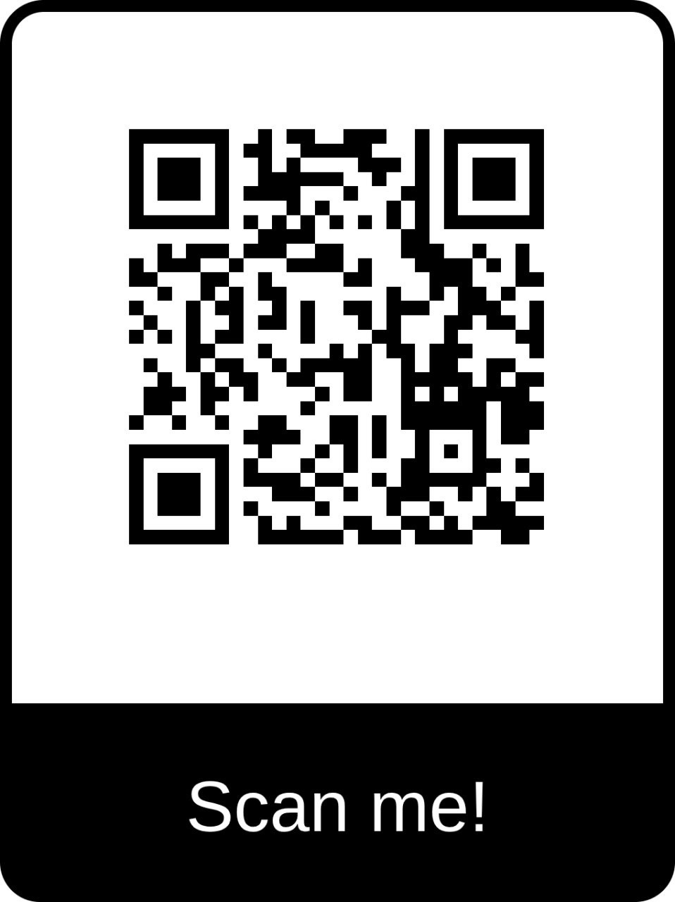

Slide 9

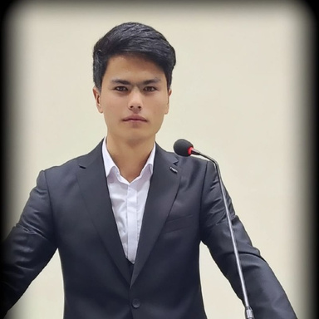
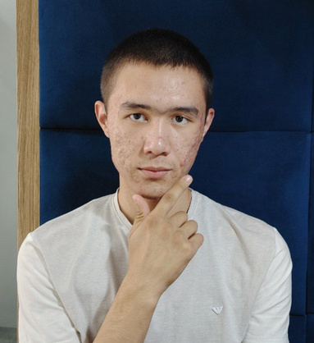

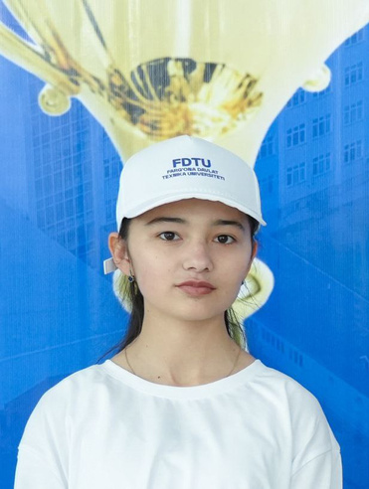
BIZNING JAMOAMIZ
Nodirov
Ozodbek
Toshpo‘latov
Shohjahon
Ibragimov
Shoxruxbek
Tohirjonova
Zahro

